Slide 1
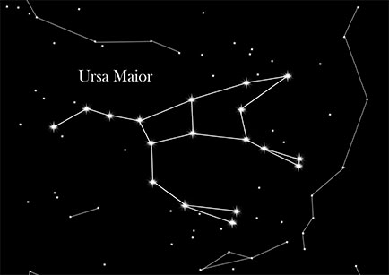
ASTROFÍSICA ESTELAR - CONSTELAÇÕES

Slide 2
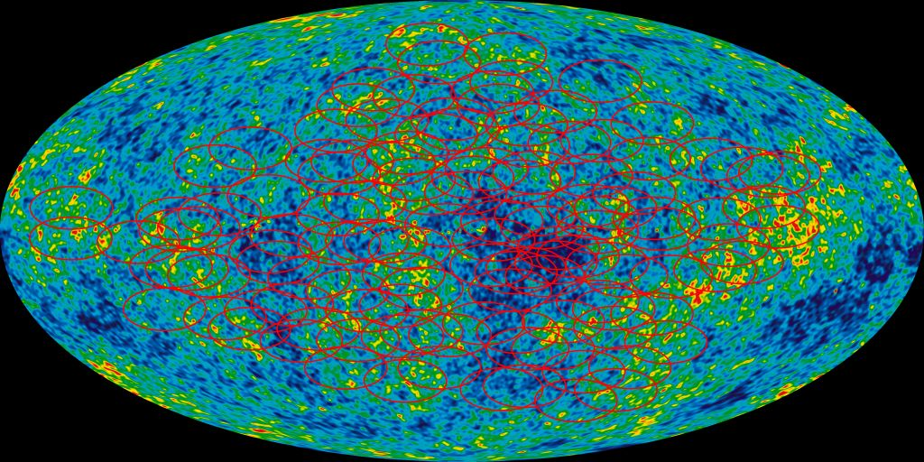
Universo

Slide 3
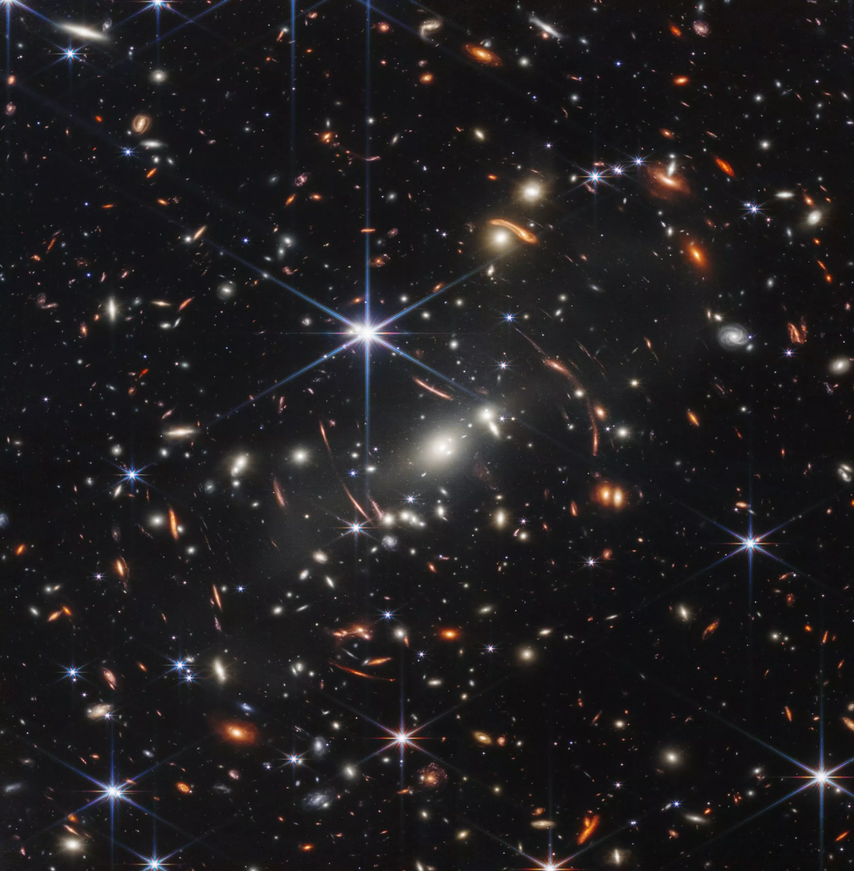

Slide 4
ESTRELAS E CONSTELAÇÕES
Voltemos agora ao aspecto do firmamento. Ao observá-lo casualmente a olho nu, nossa primeira percepção provavelmente será que as estrelas não são todas iguais: tanto seus brilhos aparentes como suas cores são diferentes entre si. Nos próximos capítulos, veremos por que isso acontece e o que pode ser deduzido a partir dessas duas características. Mas há mais algo que nos chamará a atenção em seguida: muitas das estrelas parecem formar pequenos grupos entre si (como se fossem figuras no céu). A essas figuras imaginárias denominamos constelações. Ao longo dos séculos, diferentes povos e culturas procuraram representar no céu seus heróis, suas criaturas mitológicas, ou até mesmo objetos e animais do seu dia a dia. Foi dessa forma que cada cultura imaginou suas próprias constelações no céu: por exemplo, as mesmas estrelas que para os gregos antigos formavam as constelações de Orion (o mítico gigante caçador, filho de Poseidon e Euryale) e do Touro (o touro branco em que Zeus se metamorfoseou para seduzir e raptar a bela Europa, filha do rei da Fenícia), para a imaginação dos egípcios delineavam a constelação de Osíris, o deus da luz. Já para os habitantes das Ilhas Marshall (situadas na região da Micronésia, no Oceano Pacífico), delimitavam a figura de um polvo. Para os índios chimus, no Peru, um criminoso prestes a ser devorado por quatro abutres. Para os maoris da Nova Zelândia, a canoa de Tamarateti, o mítico ancestral do povo maori. Para os chineses, a figura de Tsan, o supremo comandante, defensor das aldeias agrícolas... e assim por diante (STAAL, 1988). A lista seria quase infindável, incluindo nossos indígenas tupisguaranis, que ali viam a constelação do Homem Velho: um homem casado com uma mulher muito mais jovem, que acaba por matá-lo para ficar com o cunhado (AFONSO, 2006).

Slide 5
Modernamente, existem 88 diferentes constelações, conforme aprovado oficialmente em 1928 pela União Astronômica Internacional (no Apêndice A deste capítulo estão listados os seus nomes e abreviações). A maior parte delas teve origem na mitologia greco-romana, incluindo as 48 constelações relacionadas por Ptolomeu na sua famosa obra Almagesto, por volta de 150 d.C. As constelações restantes foram introduzidas na época das grandes navegações, sendo catalogadas por astrônomos dos séculos XVII e XVIII, principalmente Johannes Bayer (em 1604), Johannes Hevelius (em 1690) e Nicolas-Louis de Lacaille (em 1763). As conhecidas constelações do Zodíaco (a faixa do céu que os planetas, Lua e Sol percorrem durante o ano) fazem parte do primeiro grupo. Convém lembrar que a associação entre as estrelas de uma constelação qualquer é apenas aparente. Não existe nenhuma relação, por exemplo, entre as distâncias a que se encontram as estrelas individuais de quaisquer constelações: se as vemos próximas, é apenas por um efeito de perspectiva. Por exemplo, duas estrelas podem ser vistas lado a lado no céu – mas na realidade uma delas pode estar apenas a poucos anos-luz Astrofísica Estelar para o Ensino Médio – Tasso Napoleão, 2018 - Capítulo 3 7 de distância, enquanto que a outra se encontra a milhares de anos-luz de nós. Como não temos uma percepção “tridimensional” do firmamento, nada podemos afirmar a esse respeito pela simples observação das constelações. Porém, se nos lembrarmos das imensas distâncias às quais as estrelas se situam, podemos entender por que o formato das constelações não muda significativamente no decorrer de anos, décadas ou mesmo alguns séculos. Por esse motivo é que na Antiguidade as estrelas eram referidas, de forma geral, como “estrelas fixas” – ao contrário dos planetas, que se movem por entre as estrelas de maneira facilmente perceptível no decorrer de dias, ou meses, ou poucos anos apenas. O nome “planeta”, por sinal, é de origem grega e significa “astro errante” – ou seja, aquele que se movimenta. Hoje sabemos que cada estrela possui um movimento próprio – porém só é possível detectá-lo ao longo de muito tempo e com o uso de instrumentos (astrométricos) extremamente precisos.

Slide 6
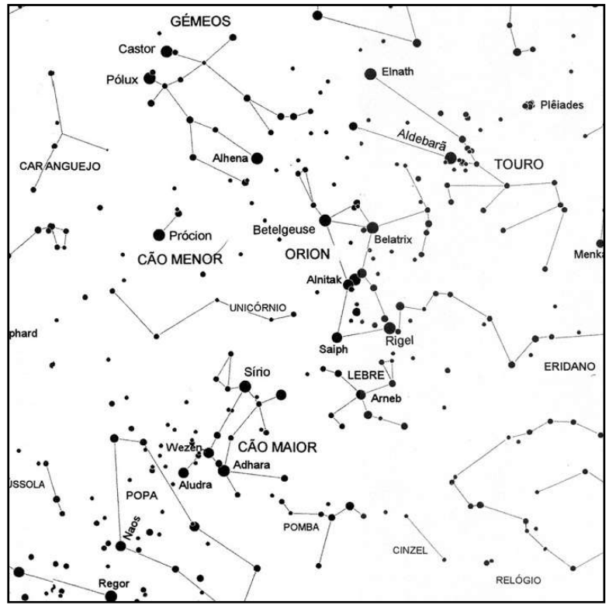

Slide 7
Se não nos é possível perceber mudanças no formato das constelações, por outro lado é fácil notar que as constelações que podemos ver em cada estação do ano são diferentes. Isso se deve, é claro, ao movimento de translação da Terra em torno do Sol. Por exemplo, as figuras 3.3 e 3.4 mostram algumas das constelações típicas de nossos céus austrais, respectivamente no meio de verão (31 de janeiro) e no meio do outono (30 de abril). A configuração corresponde, aproximadamente, ao céu por volta de 22:00 no horário local (desconsiderado o horário de verão) nessas datas. Note que, neste exemplo, o intervalo de datas entre o aspecto das duas cartas no mesmo horário é de três meses; ora, se levarmos em conta a relação de equivalência descrita no item 3.3, esses três meses equivaleriam a seis horas de diferença. Em outras palavras, o aspecto do céu visto na Figura 3.4 também pode ser visto no dia 31 de janeiro – não mais às 22:00, é claro, mas seis horas depois – ou seja, por volta de quatro horas da madrugada do dia 1 de fevereiro.

Slide 8
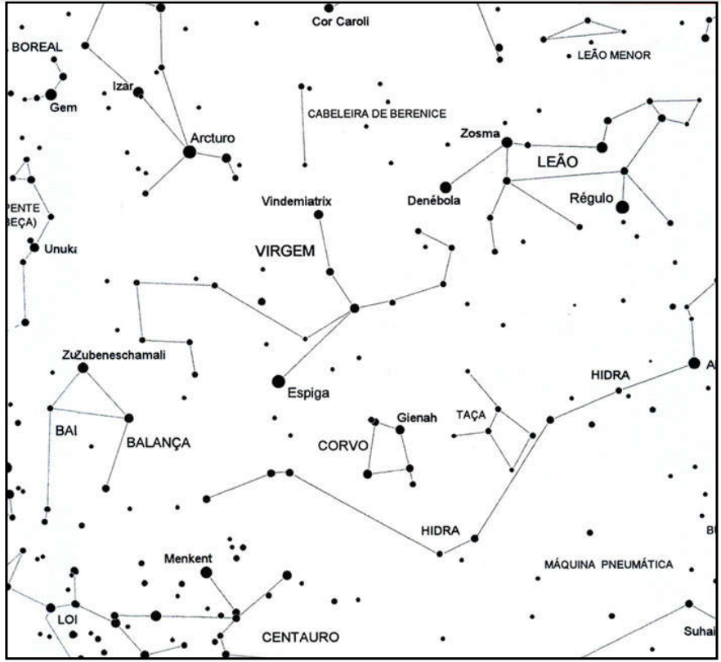

Slide 9
A designação das estrelas de cada constelação geralmente segue a ordem dos seus brilhos aparentes, usando-se o alfabeto grego para indicá-las. A primeira letra grega, Alfa (α), é reservada para a mais brilhante; Beta (β) para a segunda; Gama (γ) para a terceira, e assim por diante. Após a letra grega, segue-se o nome da constelação ou sua abreviatura. Estas podem estar em português ou, se desejar, em latim, no genitivo. Por exemplo, Alfa do Centauro (ou Alfa Centauri) é a estrela mais brilhante da constelação do Centauro; Beta Centauri (ou Beta do Centauro), a seguinte, e assim por diante. Esse sistema foi originalmente proposto por Johannes Bayer em 1603, e usado em seu atlas celeste Uranometria. Quando o número de estrelas da constelação ultrapassa o número de letras do alfabeto grego, passa-se a usar o alfabeto latino e, depois, pares de letras latinas para designar as estrelas (LIMA NETO, 2017).
Embora o reconhecimento das constelações (ao menos as mais importantes) seja essencial para nos orientarmos no céu e principalmente como um passo inicial para nos prepararmos para as etapas que veremos nos próximos capítulos, ele não é suficiente, para fins práticos, para a localização correta dos diferentes objetos celestes. Para isso, precisaremos definir sistemas de coordenadas universalmente aceitos.

Slide 10
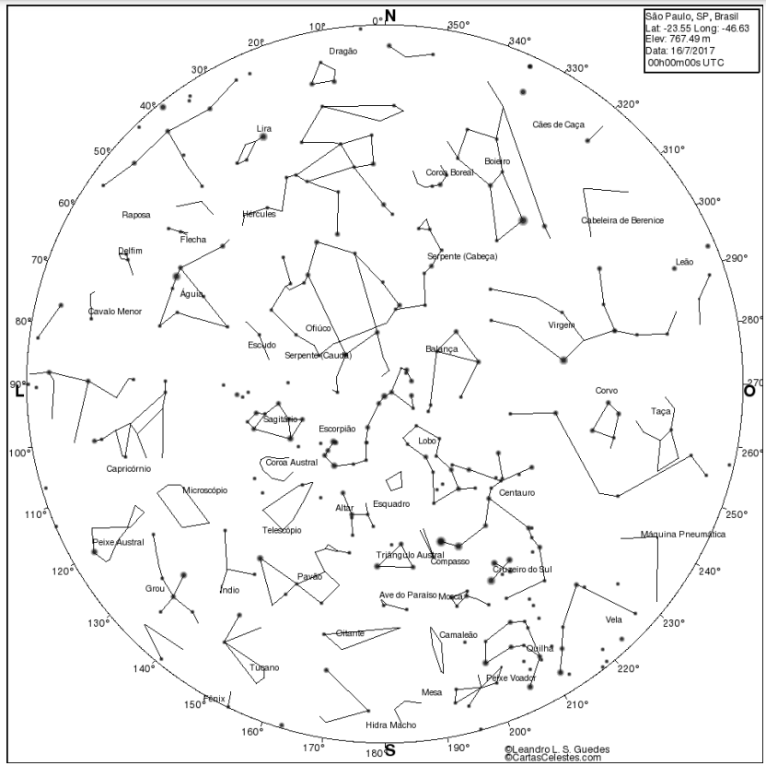

Slide 11
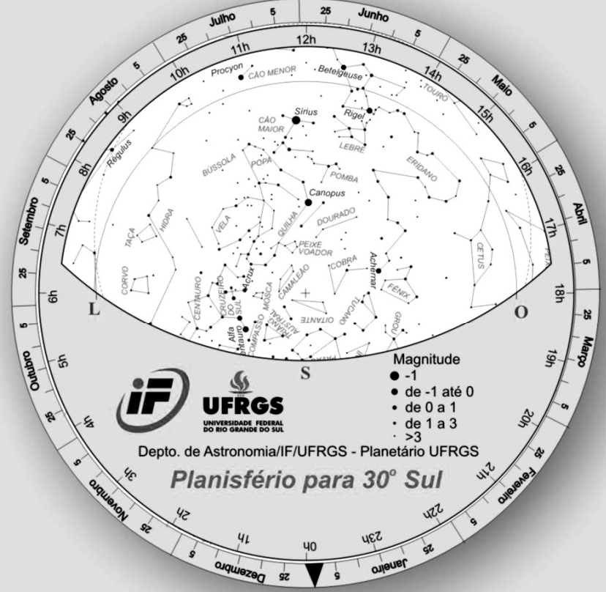
Planisfério celeste projetado para a latitude 30° Sul. Notar os dois círculos graduados com os meses do ano de janeiro a dezembro e as horas entre 0h e 24h. Ajustando-os para a data e a hora da observação, tem-se uma boa reprodução do aspecto do céu local (Crédito: M.F. Saraiva, UFRGS.)

Slide 12
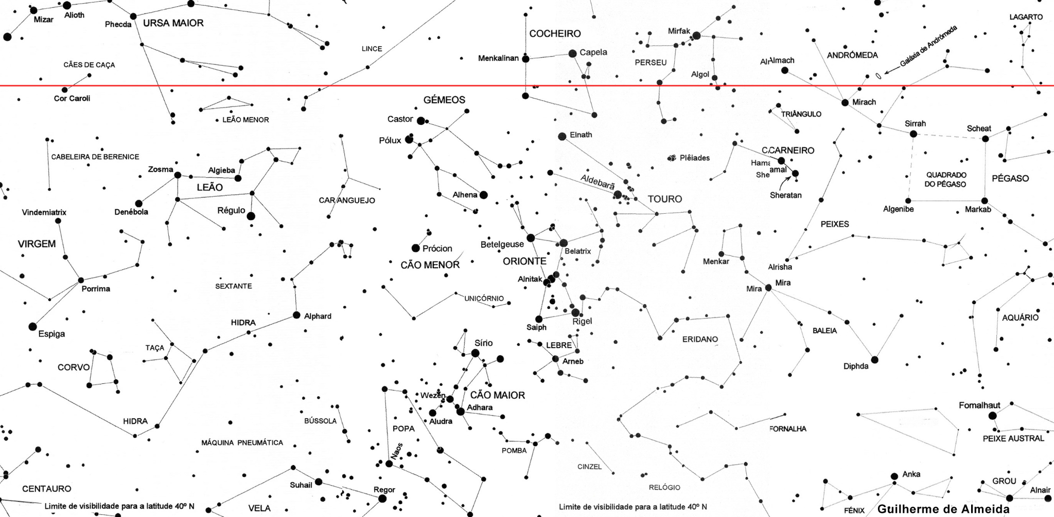

Slide 14
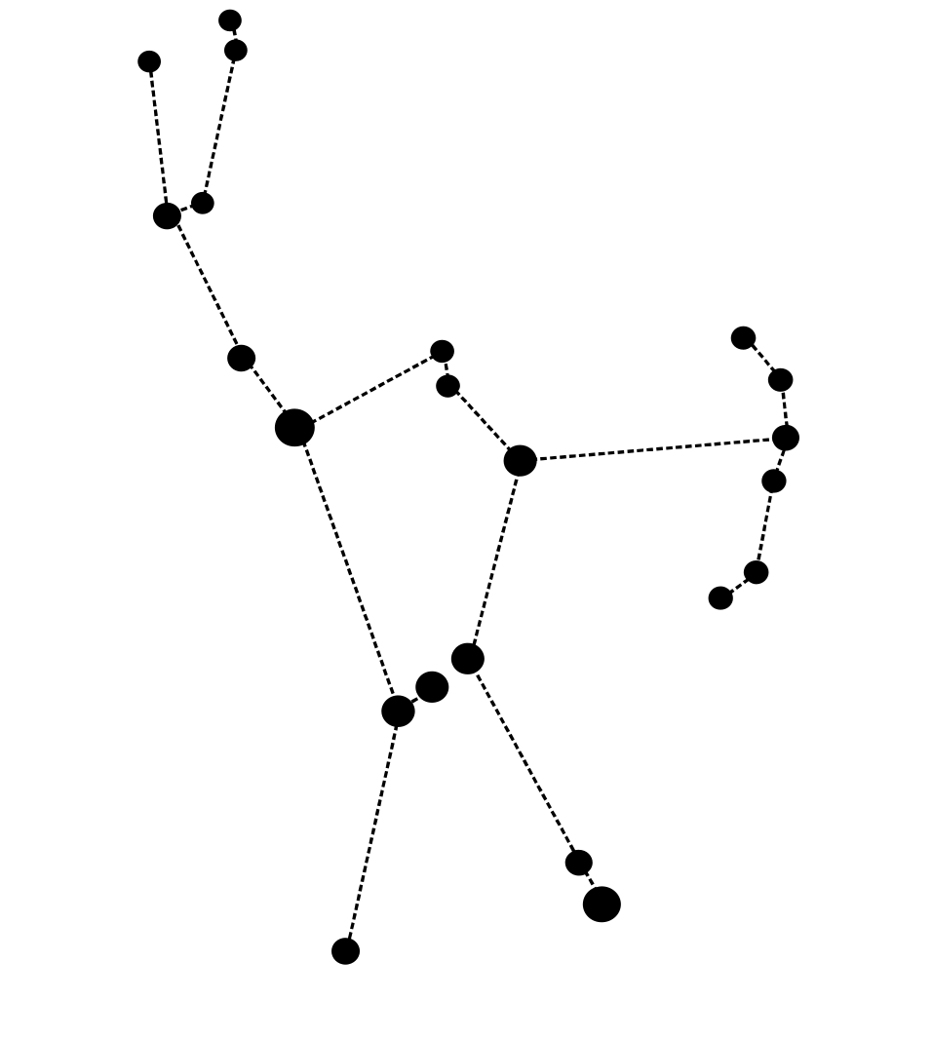
ÓRION

Slide 15
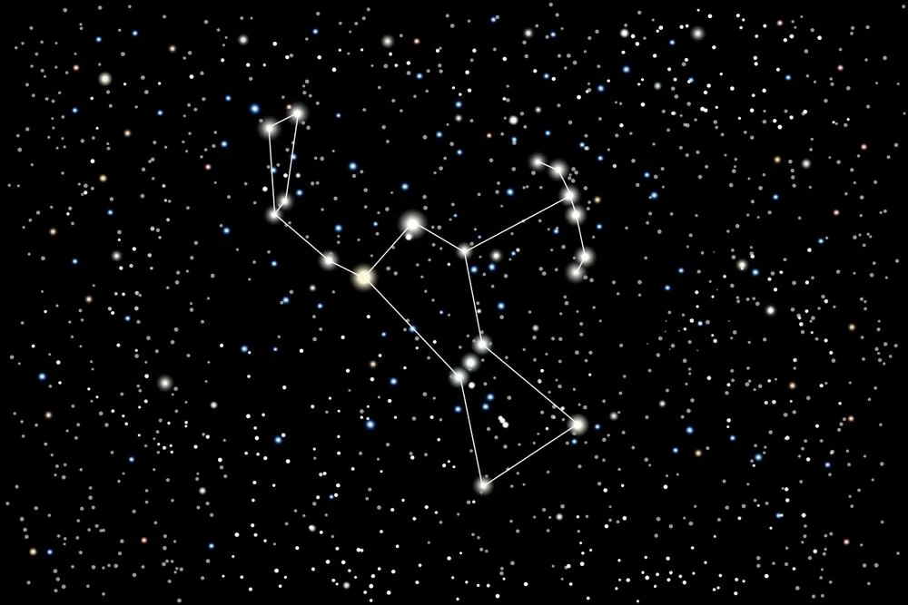

Slide 16
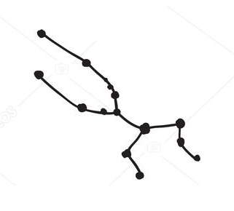
TOURO

Slide 17
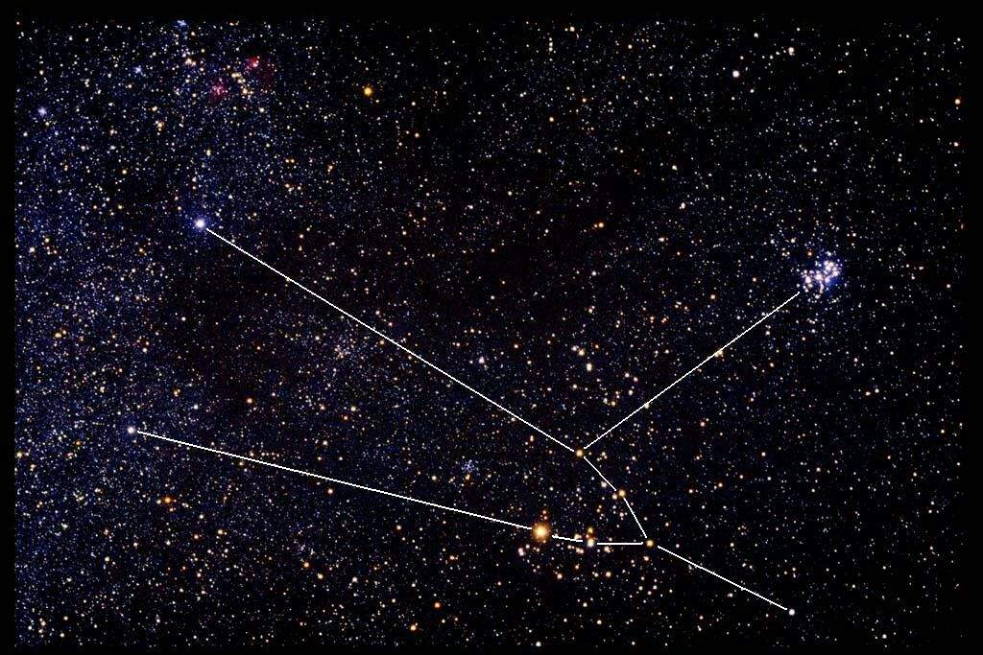

Slide 18
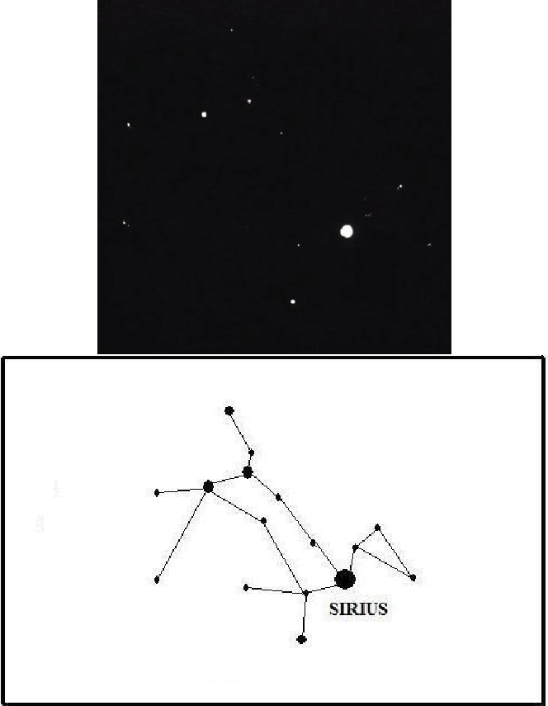
Cão Maior

Slide 19
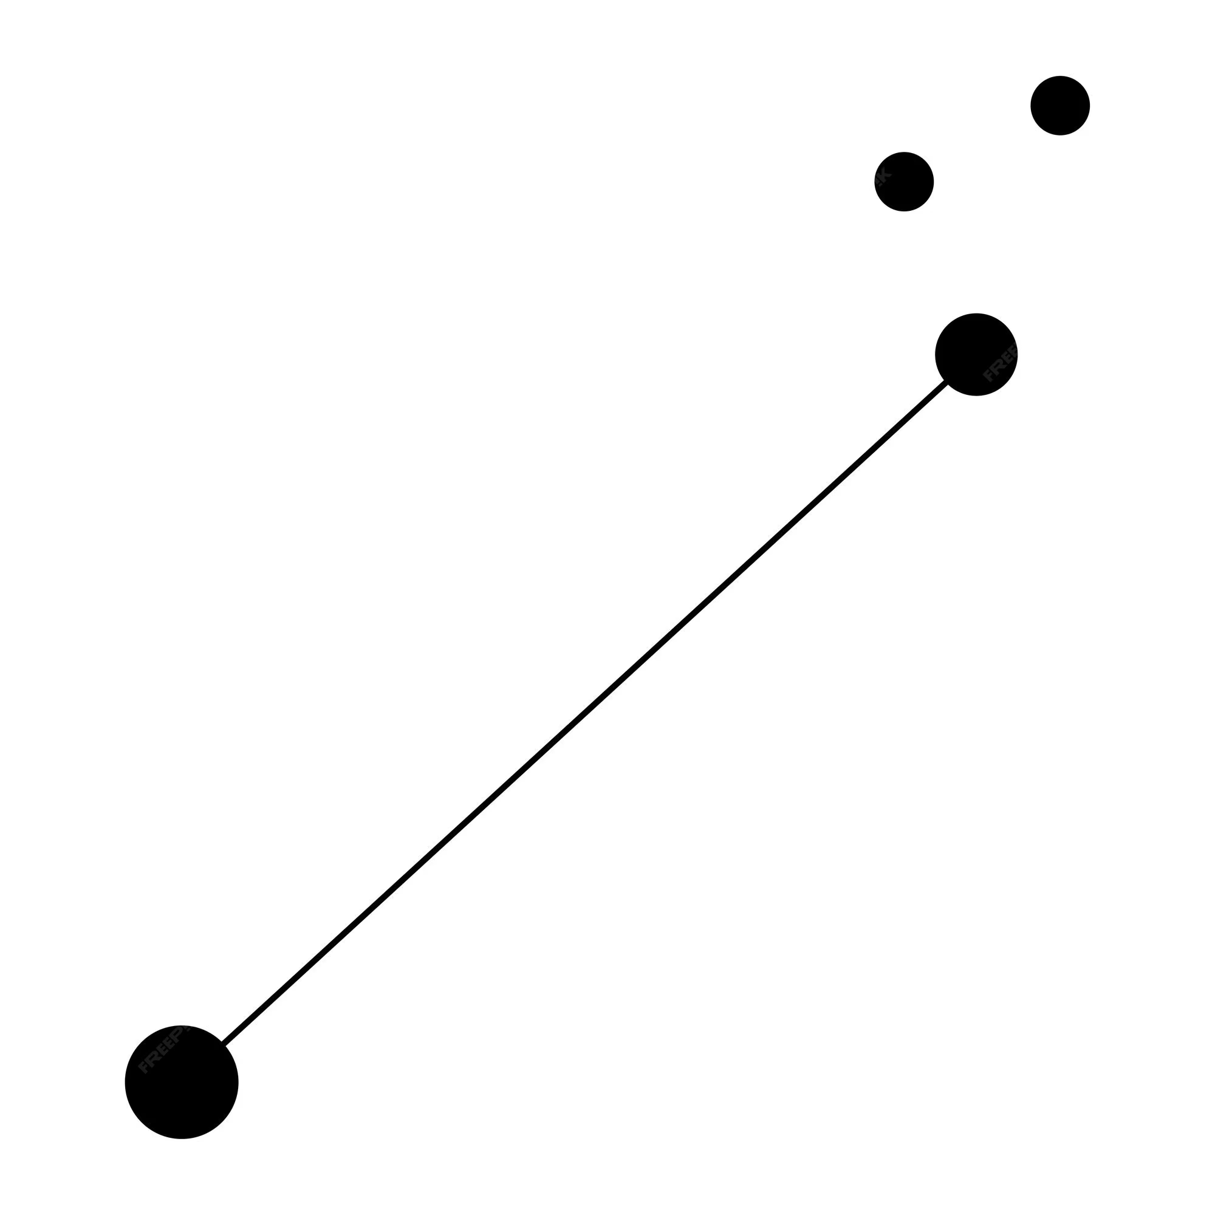
Cão Menor

Slide 20
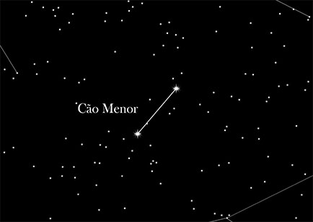

Slide 21
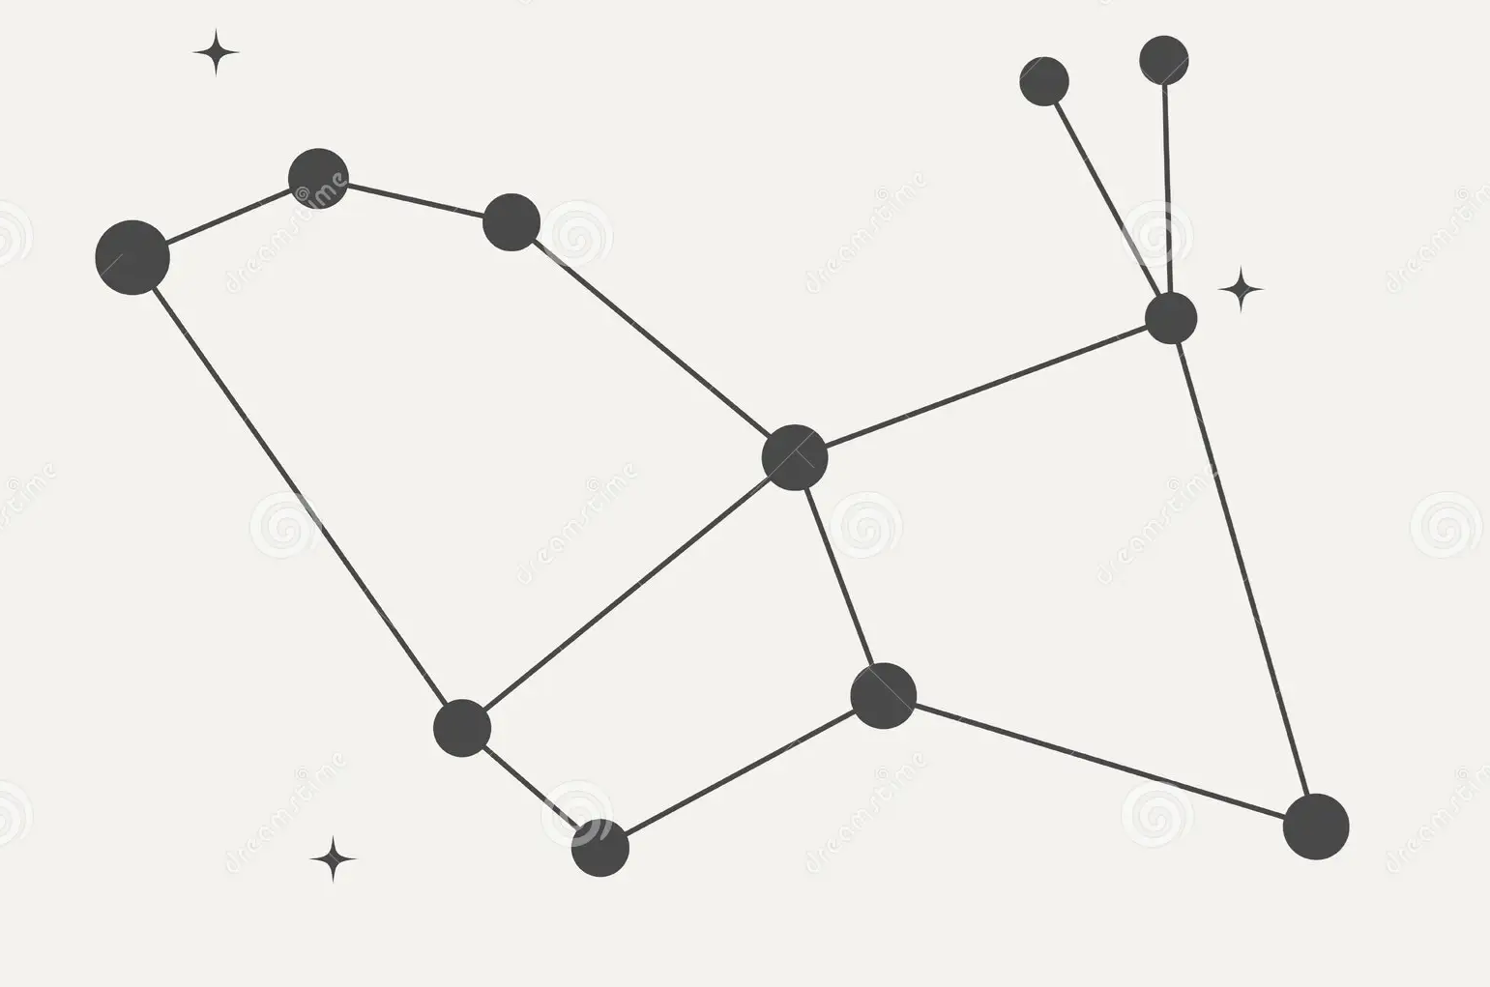
Lebre

Slide 22
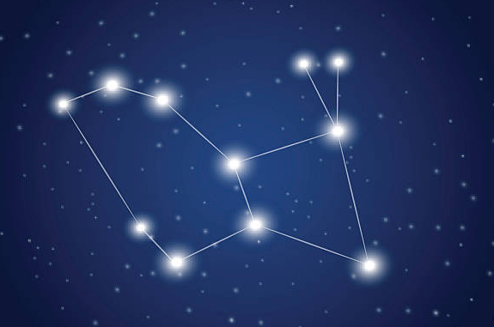

Slide 23
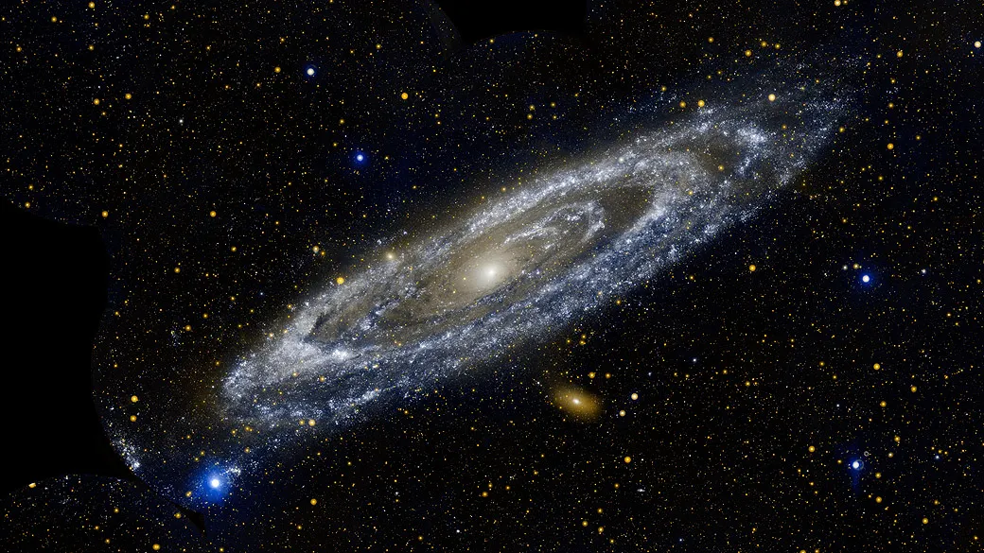
ATLAS CELESTE

Slide 24
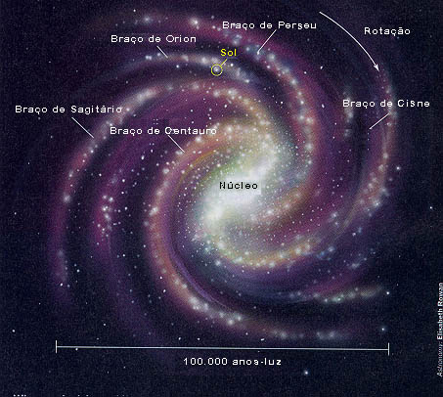

Slide 25
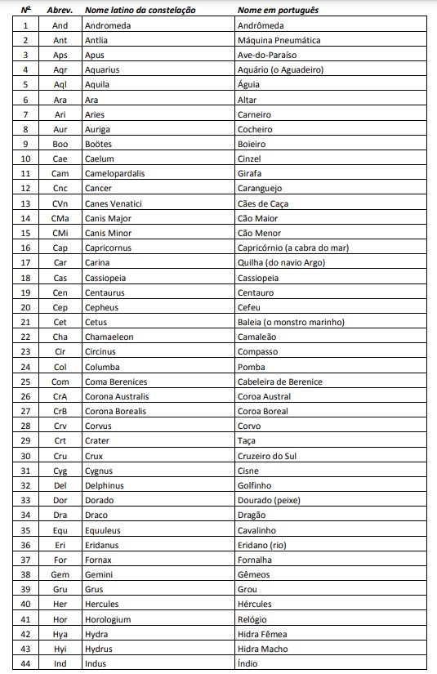

Slide 26
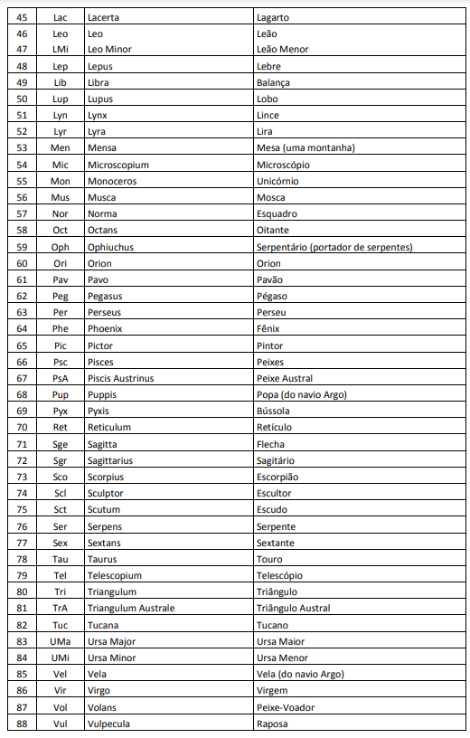

Slide 27
Referências

